Slide 1
BEZBEDNOST DECE NA INTERNETU

Slide 2
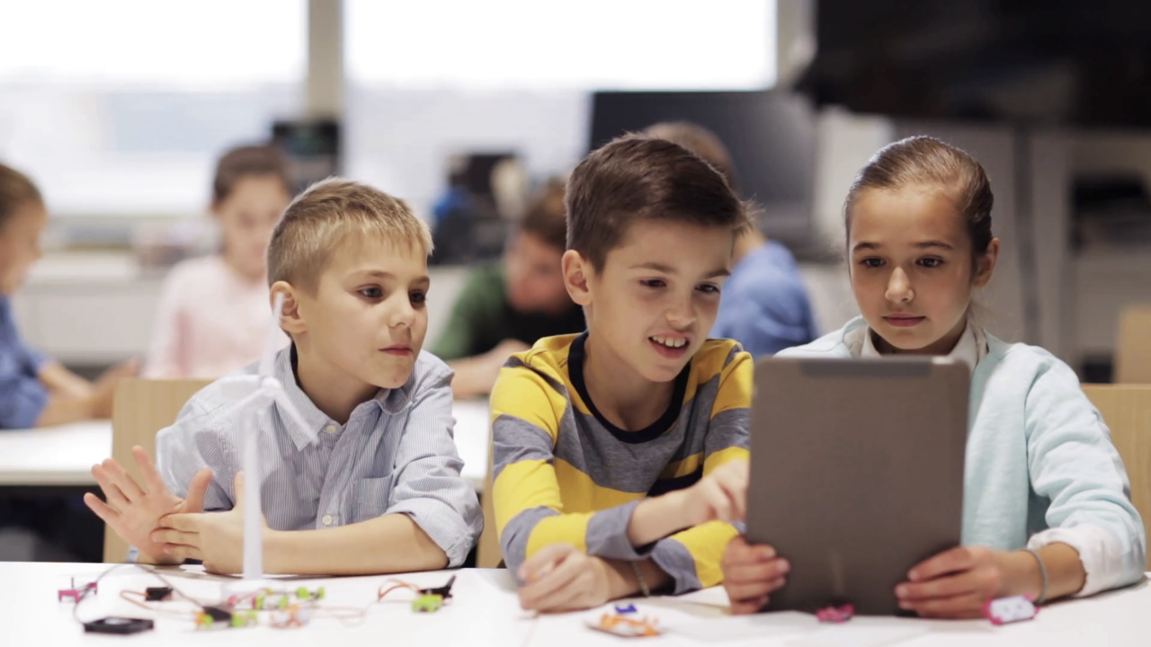
Svi su tu…

Slide 3
Internet in Europe Stats

Slide 4
Internet in Europe Stats
Internet statistika (jun 2109.) o procentu korisnika interneta u Evropi. Izvučen je deo za region. Vidi se da je Srbija visokokotirana jer 73,4% stanovništva u Srbiji koristi internet (fiksni i mobilni).
Međutim, u drugoj statističkoj tabeli (nije data) vidi se da svega oko 10% privrednih subjekat akoristi internet u poslovanju i prodaji svojih proizvoda.
Srbija jje druga u Evropi, posle Francuske, u broju otvorenih Fb naloga. Ovo nam govori da nama internet služi, uglavnom, za zabavu.

Slide 5
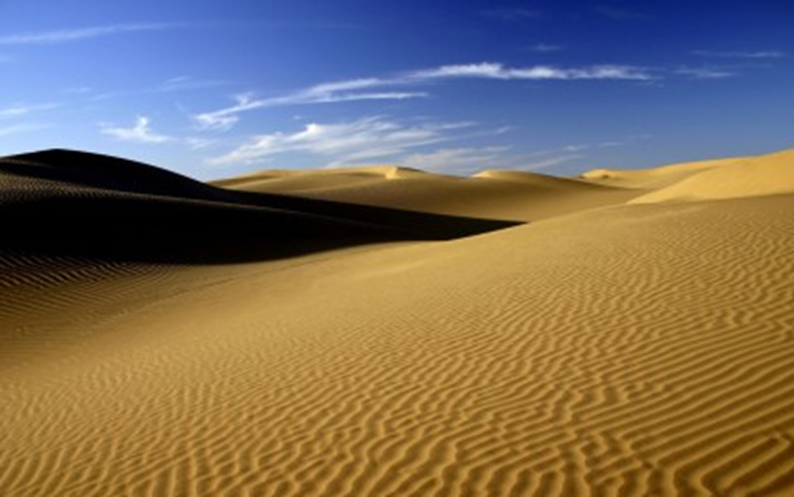
Internet - činjenice
U svetu postoji 29,500,000,000,000,000,000,000 trilijardi delova informacija,
315 puta više do ukupne količine peska na planeti.
Svakodnevno smo bombardovani informacijama ravnim sadržaju 174 novina
(trilijarda broj sa 21 nulom)
Promenjen je način komunikacije!
Promenjene su naše navike.
Promena društva i funkcionisanja društva.
Promenjen je način ponašanja.
Svuda u svetu se dešavaju promene.
U isto vreme. Sličnim intezitetom

Slide 6
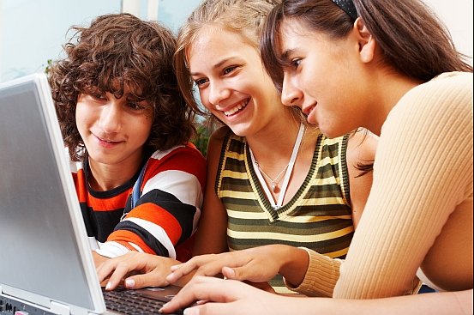
Dobre strane interneta
Platforma za učenje
Sticanje iskustava koje u životu van interneta ne bi mogli da steknu
Način druženja, povremeno i sa udaljenim vršnjacima

Slide 7
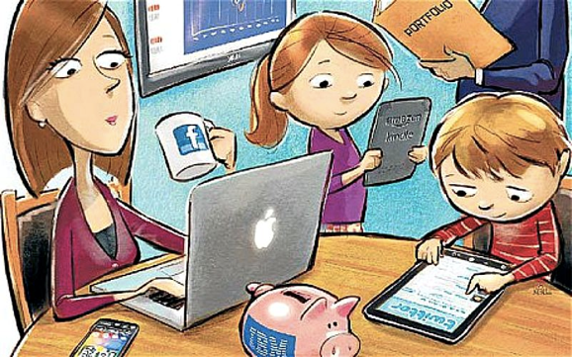
Loše strane interneta
Vršnjačko nasilje
Netačni izvori podataka
Različite zloupotrebe dece u svrhu marketinga (razvoj konzumerizma)
Efikasan način da predatori pristupe žrtvama
Distribucija dečije pornografije

Slide 8
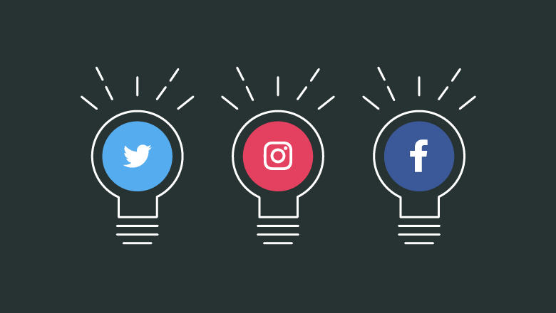
Društvene mreže

Slide 9
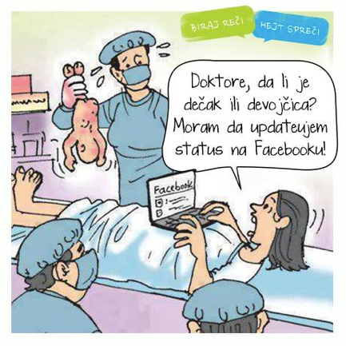
Promenjen je način komunikacije!

Slide 10
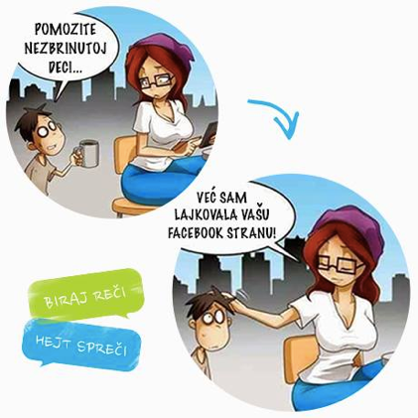
Promenjen je način ponašanja

Slide 11
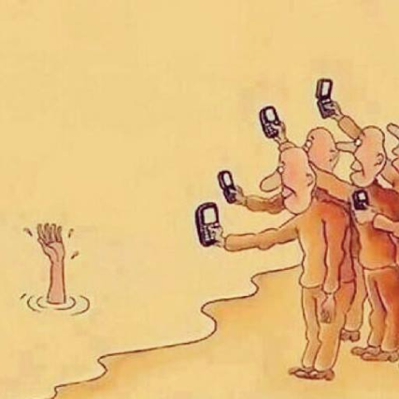
Promenjeno je funkcionisanje društ(a)va

Slide 12
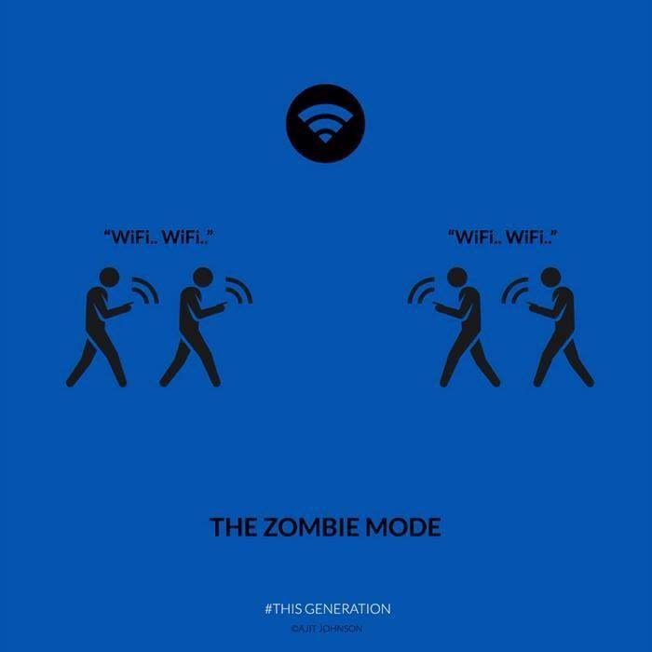
Kakvo je današnje vreme?

Slide 13
Društvene mreže
Danas deca ne prave razliku između stvarnog života i online života.
Ona retko koriste sajtove namenjene deci, ali vrlo često koriste društvene mreže dizajnirane za odrasle kao što su Facebook, Instagram, Twitter, Youtube, Pinterest, Snapchat, Viber, Whatsapp…
Biti na Instagramu i Snapchat-u “obavezno” je kod svih školaraca uzrasta od 5-og razreda, a i mlađih.
Na društvenim mrežama provode nekoliko sati dnevno. Druženje sa drugarima iz škole je, takođe, preko društvenih mreža.
Koje god sajtove koriste, deca i roditelji treba da shvate da sve ove veb stranice može da vidi svako ko ima pristup Internetu.

Slide 14
Greške koje deca prave na društvenim mrežama
Takmiče se ko ima više “prijatelja” na mreži
Kontaktiraju sa osobama koje ne poznaju lično - u stvarnom životu.
Ne znaju da na pravilan način štite svoje profile i podatke na njima (šifra, podešavanje naloga)
Ostavljaju svoje lične podatke i podatke o svojoj porodici
Stavljaju svoje i fotografije svojih prijatelja na internet, pri čemu ih nisu zaštitili i fotografije može da vidi i preuzme bilo ko na planeti ko koristi internet
Koriste društvene mreže za šikaniranje vršnjaka (vršnjačko nasilje)
Nisu svesni posledica zloupotrebe interneta

Slide 15
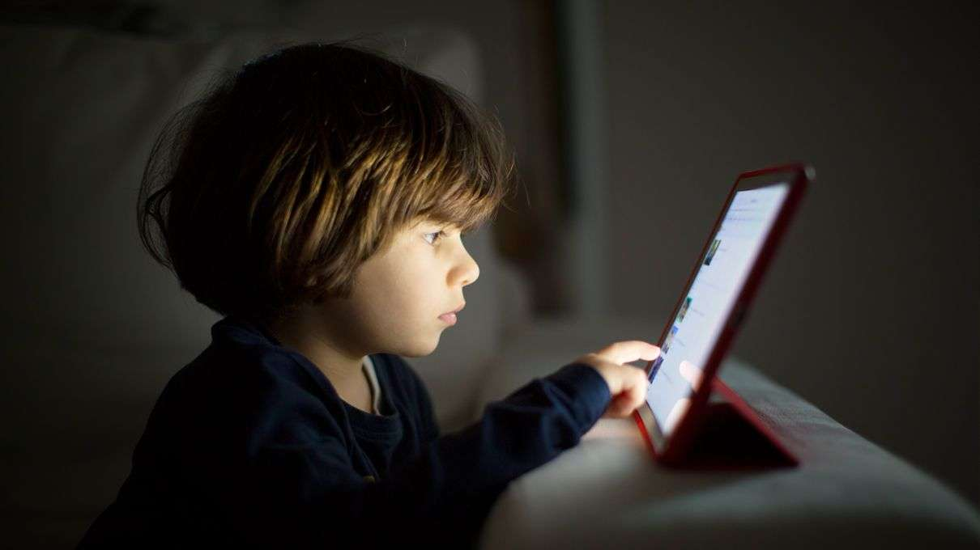
Društvene mreže
Rezultati istraživanja koje je sproveo Save the Children:
78,7 odsto dece deli lične fotografije na društvenim mrežama, a 43,2 odsto njih fotografije svojih drugara
Informaciju o tome u koju školu ide podeli 43,2 odsto, a adresu otkrije 23,5 odsto dece.
Svako drugo dete prima poruke od osobe koju ne poznaje, svako četvrto odgovara na pitanja nepoznatih, a svako deseto ode na upoznavanje sa nekim koga je upoznalo putem društvenih mreža.

Slide 16
Šta im ovo znači?
LOL (Laugh Out Loud) Smejem se na sav glas
BRB (Be Right Back) Odmah se vraćam
OMG (Oh My God) O moj Bože
BTW (By The Way) Usput
BFF (Best Friends Forever) Najbolji prijatelji zauvek
IDK (I don't know) Ne znam
H8 (Hate) Mrzim
THX (Thanks) Hvala
TTYL (Talk to you later) Čujemo se kasnije
PIR (Parents in room) Roditelji u sobi
PRW (Parents are watching) Roditelji posmatraju

Slide 17
Digitalno nasilje

Slide 18
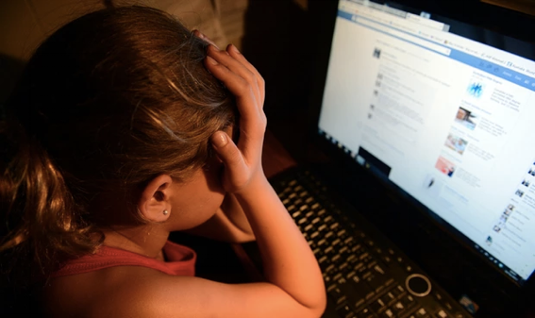
Digitalno nasilje
Elektronsko (digitalno) nasilje i zlostavljanje je zloupotreba informacionih tehnologija koja može da ima za posledicu povredu druge ličnosti i ugrožavanje dostojanstva i ostvaruje se slanjem poruka elektronskom poštom, SMS-om, MMS-om, putem veb-sajta (web site), četovanjem, uključivanjem u forume, društvene mreže i slično.

Slide 19
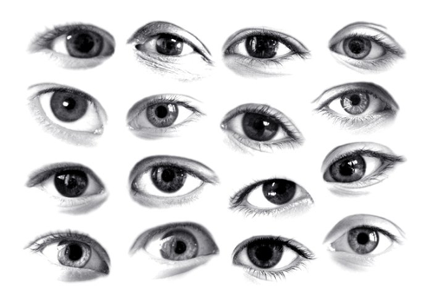
Digitalno nasilje
Digitalno nasilje je kompleksno - često podrzumeva fuziju svih oblika zlostavljanja deteta od eksploatacije dece, verbalnog, emocioanlnog i seksulanog zlostavljanja i na kraju fizičke torture.
Specifičnost ove vrste nasilja je ogromna publika koja može da prati proces zlostavljanja, kao i permanentnost zlostavljanja jer tragovi nasilja zauvek ostaju na internetu.

Slide 20
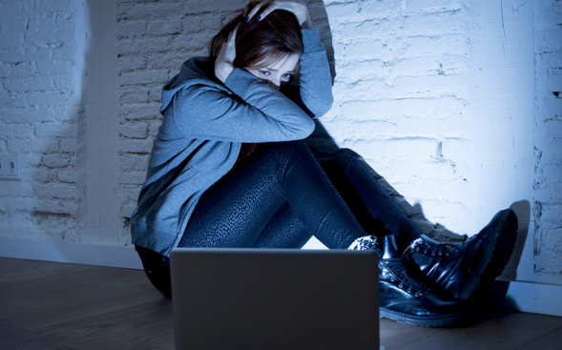
Digitalno nasilje
Specifičnost digitalnog nasilja - stalna dostupnost žrtve.
Osobe koje koriste internet mogu biti izložene digitalnom nasilju u bilo koje vreme (24/7) i na bilo kom mestu (ne osećaju se sigurno ni u vlastitom domu), čak i onda kada ne koriste internet.

Slide 21
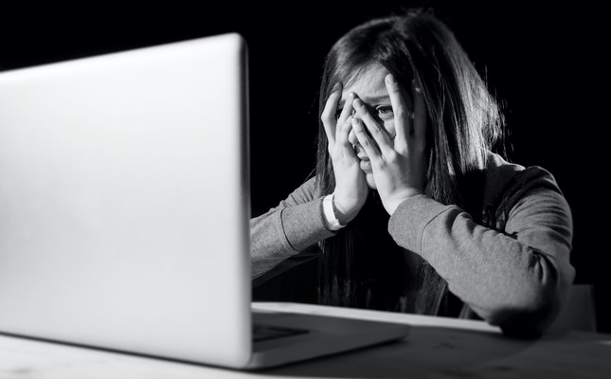
Digitalno nasilje
Informacije se šire velikom brzinom, pa se broj osoba koje su uključene u digitalno nasilje – direktno (‘kačenjem‘, ‚lajkovanjem‘, ‚šerovanjem‘ komentara ili fotografija) ili indirektno (posmatranjem ili svedočenjem), za vrlo kratko vreme može značajno i nekontrolisano povećati.
Kada se jednom postave na internet, zlonamerne informacije teško je uništiti i mogu se, po potrebi, ponovo zloupotrebiti, što svaki put dovodi do novog povređivanja žrtve (reviktimizacija žrtve).

Slide 22
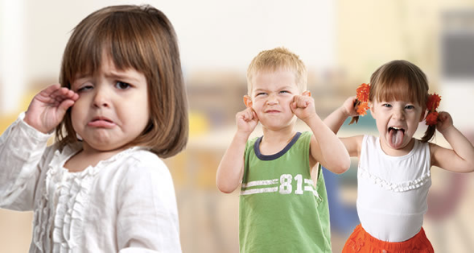
Nasilje u realnom i digitalnom svetu – sličnosti i razlike
Tradicionalno vršnjačko maltretiranje uvek je bilo ograničeno na određene fizičke sredine (školu, školsko dvorište, mesta gde se deca okupljaju).
U takvoj situaciji žrtva je uvek mogla da ima određenu zonu sigurnosti (kuću, neko drugo okruženje) u kojima nije dostupna nasilniku ili nasilnicima.

Slide 23
Vrste digitalnog nasilja

Slide 24
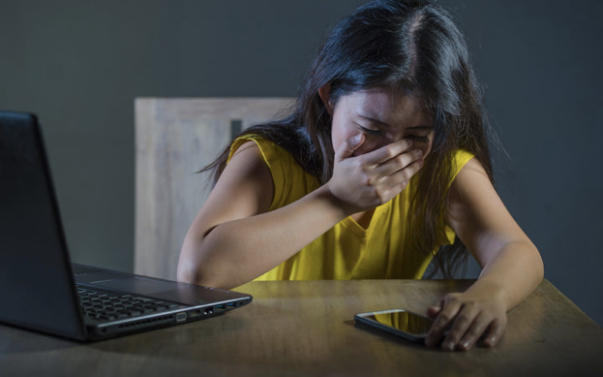
Vrste digitalnog nasilja
Cyberbulling
Grooming
Sexting
Sextortion
Pornografija
Live streaming

Slide 25
Cyberbulling
Cyberbullying se razlikuje od ‘običnog’ zlostavljanja po tome što je na taj način pojedinca moguće zlostavljati 24 sata dnevno, a zlostavljači ujedno vrlo lako mogu sakriti svoj identitet.
Putem interneta i raznih društvenih mreža vrlo lako i brzo mogu širiti uvredljive poruke ili fotografije, a obzirom da je nešto objavljeno na internetu nemoguće izbrisati, postoji mogućnost da se zlostavljački ‘materijali’ uvek ponovno pojave.

Slide 26
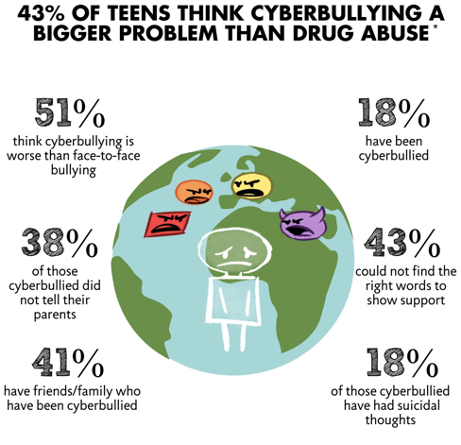
Cyberbulling
Neki od češćih oblika cyberbullyinga su:
širenje glasina o žrtvi,
pretnje putem SMS poruka ili e-maila,
zlostavljanje putem chata,
slanje pornografskih ili uvredljivih fotografija.
Vodafone global survey, 2016

Slide 27
Grooming
Grooming - kreiranje odnosa poverenja i emocionalne veze između deteta i odrasle osobe, koristeći digitalne tehnologije za komunikaciju, a s ciljem vrbovanja i iskorištavanja deteta, najčešće u seksualne svrhe.
U ovom procesu dete je često izloženo neželjenim pornografskim sadržajima, koji celo iskustvo čine dodatno traumatičnim.

Slide 28
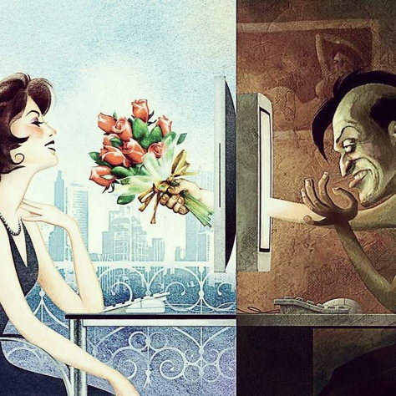
Grooming
Internet zlostavljači često su eksperti manipulacije, sposobni da razviju priču u koju će dete/tinejdžer lako poverovati.

Slide 29
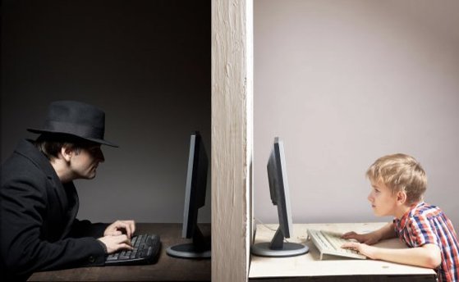
Grooming
Deca žele da se dopadnu drugima, da budu voljena i da svoje samopouzdanje ‘hrane’ odnosima, a često i romansama, koji se u današnje vreme odvijaju najčešće na internetu.
Deca su radoznala, u tinejdžerskom periodu su posebno zainteresovani za seksualne teme i vole da istražuju.

Slide 30
Grooming
Grooming najčešće predstavlja fazu u kojoj se dete priprema ili na stvarni seksualni čin s odraslom osobom ili na učešće u proizvodnji dečije erotike ili fotografija seksualnog zlostavljanja dece, pri čemu zlostavljač zloupotrebljava poverenje deteta koje u većini slučajeva ne zna ni u koje će svrhe njegove fotografije ili snimci biti upotrijebljeni niti kakve će to posledice imati po njegov dalji život.
Proces pripremanja deteta za navedene činove predstavlja vid seksualne zloupotrebe i iskorištavanja deteta, bez obzira na to što još uvek nije došlo do stvarnog fizičkog kontakta između zlostavljača deteta zbog toga što se dete već u toku procesa izlaže neželjenim pornografskim sadržajima koji imaju za cilj da ga ‘odobrovolje i ohrabre’ da se upuste u nešto slično, a zatim i zbog toga što taj proces ima stvarni seksualni kontakt kao epilog.

Slide 31
Sexting
Reč sexting je kovanica nastala od reči ‘sex‘ i engleskog žargona za slanje SMS poruka ‘texting‘, a odnosi se na slanje obnaženih selfija svom partneru, obično u seksualnom kontekstu.
Ovo je praksa koja je postala popularna među mladima, posebno poslednjih nekoliko godina.
Dok su zaljubljeni, deci/tinejdžerima ovo može izgledati kao sjajan način povezivanja sa svojim dečkom/devojkom.
Ako je osoba na slikama maloletna, posedovanje takvih slika smatra se dečjom pornografijom.

Slide 32
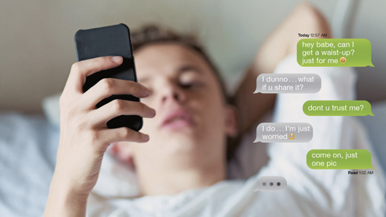
Sexting
Najveća opasnost i rizici sextinga su u tome što poruke takvog sadržaja obično šalju tinejdžeri jedni drugima, ne uviđajući posledice ovakvih dela.
Razmena fotografija ili poruka sa seksualnim sadržajem može da deluje kao bezazleno flertovanje ili zabava, ali, za mlade, seksting ima ozbiljne društvene i pravne posledice.

Slide 33
Sextortion
Sextortion je oblik seksualnog iskorištavanja i iznuđivanja seksualnih usluga od žrtve.
Najčešći oblik je ucena i pretnja privatnim fotografijama i/ili informacijama.
Najčešći izvor tih sredstava ucene su društveni mediji i deljenje privatnih informacija i fotografija u online dopisivanjima.
Ovaj oblik seksualnog iskorištavanja primenjuje se kao oblik nefizičke prisile da se prvenstveno iznudi seksualna usluga od žrtve.
Sextortion se odnosi na široku kategoriju seksualnog iskorištavanja u kojem je zloupotreba moći sredstvo prisile, kao i kategorija seksualnog iskorištavanja u kojem se preti objavom seksualnih slika ili informacija koje kao takve postaju način prisile.

Slide 34
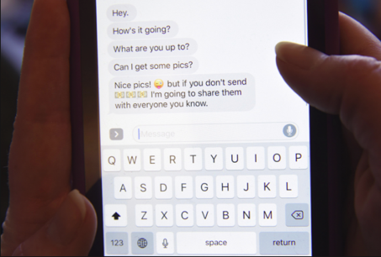
Sextortion
Sextortion karakteriše neravnoteža moći između nasilnika i žrtve, koju počinilac koristi da prisili ili natera žrtvu da pristane na zahteve seksualne prirode ili finansijske iznude od strane agresora.
Često zlostavljač traži nove fotografije, kompromitirajuće video materijale i fotografije koje će kasnije pretvoriti u pornografski sadržaj.

Slide 35
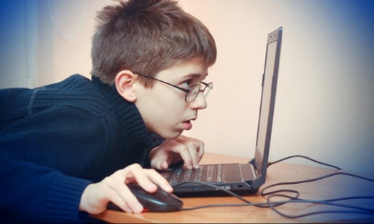
Pornografija
Jedna od osam pretraga na Internetu je erotskog sadržaja;
79 odsto mladih neprimereni erotski sadržaj na Intrenetu gleda kod kuće;
grupni seks na internetu, pre osamnaeste godine gledalo je 83 odsto dečaka i 57 odsto devojčica.
*Istraživanje Republičkog zavoda za sport i medicinu sporta Republike Srbije

Slide 36
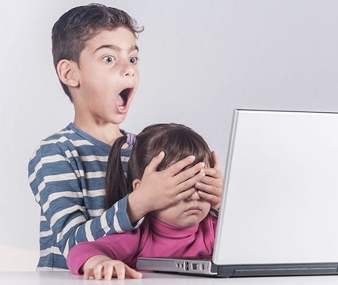
Pornografija
Statistika pokazuje da 53% ispitanih dečaka veruje da je pornografija realna, dok je procenat devojčica manji i iznosi 39%.
Izloženost pornografiji dece do 14 godina pokazuje da je njih 9 od 10 ispitanih bilo u kontaktu sa pornografskim sadržajem.
Četvrtina dece koja se susrela sa pornografskim sadržajem čula je za to od druge dece, dok je trećina njih naišla slučajno.
Većina roditelja koji koriste roditeljski nadzor smatra da su filteri jako korisne aplikacije.
*Izvor: www.pametnoibezbedno.gov.rs
Ministarstvo trgovine, turizma i telekomunikacija

Slide 37
Live Streaming
Live streaming seksualnog zlostavljanja dece je radnja koja se odvija u realnom vremenu i nastaje kada je dete prisiljeno da se pojavi pred web-kamerom i da se uključi u seksualno eksplicitno ponašanje ili da bude podvrgnuto seksualnom zlostavljanju.
Ovi događaji se putem interneta prenose do počinioca ili kupca koji je platio i koji gleda ili traži određenu vrstu zlostavljanja koju bi gledao u realnom vremenu.

Slide 38
Live Streaming
Često su u ovaj oblik zlostavljanja uključeni članovi porodice ili uže zajednice deteta koji ga prisiljavaju da nastupi pred web-kamerom i komuniciraju sa potencijalnim kupcima.

Slide 39
Procena nivoa nasilja, zlostavljanja i zanemarivanja Pravilnik o protokolu postupanja u ustanovi u odgovoru na nasilje, zlostavljanje i zanemarivanje
Razvrstavanje nasilja, zlostavljanja i zanemarivanja na nivoe ima za cilj obezbeđivanje ujednačenog postupanja (intervenisanja) ustanova u situacijama nasilja i zlostavljanja kada su akteri deca, odnosno učenici (dete - dete, učenik - učenik, dete i učenik - zaposleni).
Isti oblici nasilja, zlostavljanja i zanemarivanja mogu da se pojave na više nivoa, ali se razlikuju u intenzitetu, stepenu rizika, učestalosti, posledicama i učesnicima.

Slide 40
Procena nivoa nasilja, zlostavljanja i zanemarivanja Pravilnik o protokolu postupanja u ustanovi u odgovoru na nasilje, zlostavljanje i zanemarivanje
Prvi nivo:
Oblici fizičkog nasilja i zlostavljanja su, naročito: udaranje čvrga, guranje, štipanje, grebanje, gađanje, čupanje, ujedanje, saplitanje, šutiranje, prljanje, uništavanje stvari.
Oblici psihičkog nasilja i zlostavljanja su, naročito: omalovažavanje, ogovaranje, vređanje, ruganje, nazivanje pogrdnim imenima, psovanje, etiketiranje, imitiranje, "prozivanje".
Oblici socijalnog nasilja i zlostavljanja su, naročito: dobacivanje, podsmevanje, isključivanje iz grupe ili zajedničkih aktivnosti, favorizovanje na osnovu različitosti, širenje glasina.
Oblici seksualnog nasilja i zlostavljanja su, naročito, neumesno, sa seksualnom porukom: dobacivanje, psovanje, lascivni komentari, širenje priča, etiketiranje, seksualno nedvosmislena gestikulacija.
Oblici nasilja i zlostavljanja zloupotrebom informacionih tehnologija i drugih komunikacionih programa su, naročito: uznemiravajuće pozivanje, slanje uznemiravajućih poruka SMS-om, MMS-om.

Slide 41
Procena nivoa nasilja, zlostavljanja i zanemarivanja Pravilnik o protokolu postupanja u ustanovi u odgovoru na nasilje, zlostavljanje i zanemarivanje
Drugi nivo:
Oblici fizičkog nasilja i zlostavljanja su, naročito: šamaranje, udaranje, gaženje, cepanje odela, "šutke", zatvaranje, pljuvanje, otimanje i uništavanje imovine, izmicanje stolice, čupanje za uši i kosu.
Oblici psihičkog nasilja i zlostavljanja su, naročito: ucenjivanje, pretnje, nepravedno kažnjavanje, zabrana komuniciranja, isključivanje, manipulisanje.
Oblici socijalnog nasilja i zlostavljanja su, naročito: spletkarenje, uskraćivanje pažnje od strane grupe (ignorisanje), neuključivanje, neprihvatanje, manipulisanje, iskorišćavanje.
Oblici seksualnog nasilja i zlostavljanja su, naročito: seksualno dodirivanje, pokazivanje pornografskog materijala, pokazivanje intimnih delova tela, svlačenje.
Oblici nasilja i zlostavljanja zloupotrebom informacionih tehnologija su, naročito: oglašavanje, snimanje i slanje video zapisa, zloupotreba blogova, foruma i četovanja, snimanje kamerom pojedinaca protiv njihove volje, snimanje kamerom nasilnih scena, distribuiranje snimaka i slika.

Slide 42
Procena nivoa nasilja, zlostavljanja i zanemarivanja Pravilnik o protokolu postupanja u ustanovi u odgovoru na nasilje, zlostavljanje i zanemarivanje
Treći nivo:
Oblici fizičkog nasilja i zlostavljanja su, naročito: tuča, davljenje, bacanje, prouzrokovanje opekotina i drugih povreda, uskraćivanje hrane i sna, izlaganje niskim temperaturama, napad oružjem.
Oblici psihičkog nasilja i zlostavljanja su, naročito: zastrašivanje, ucenjivanje uz ozbiljnu pretnju, iznuđivanje novca ili stvari, ograničavanje kretanja, navođenje na korišćenje narkotičkih sredstava i psihoaktivnih supstanci, uključivanje u destruktivne grupe i organizacije.
Oblici socijalnog nasilja i zlostavljanja su, naročito: pretnje, izolacija, maltretiranje grupe prema pojedincu ili grupi, organizovanje zatvorenih grupa (klanova) koje ima za posledicu povređivanje drugih.
Oblici seksualnog nasilja i zlostavljanja su, naročito: zavođenje od strane učenika i odraslih, podvođenje, zloupotreba položaja, navođenje, iznuđivanje i prinuda na seksualni čin, silovanje, incest.

Slide 43
Procena nivoa nasilja, zlostavljanja i zanemarivanja Pravilnik o protokolu postupanja u ustanovi u odgovoru na nasilje, zlostavljanje i zanemarivanje
Treći nivo:
Oblici nasilja i zlostavljanja zloupotrebom informacionih tehnologija su, naročito: snimanje nasilnih scena, distribuiranje snimaka i slika, dečija pornografija.
Radi ujednačenog i primerenog postupanja, ustanova u prevenciji i intervenciji na nasilje, zlostavljanje i zanemarivanje, opštim aktom utvrđuje kao lakše povrede obaveza učenika:
- ponavljanje nasilnog ponašanja sa prvog nivoa kada vaspitni rad nije delotvoran;
- nasilno ponašanje sa drugog nivoa kada pojačani vaspitni rad nije delotvoran.
Nasilno ponašanje sa trećeg nivoa može da bude tretirano kao teža povreda obaveza i kao povreda zabrane utvrđene zakonom, u zavisnosti od okolnosti (posledice, intenzitet, učestalost, učesnici, vreme, mesto, način i dr.), što procenjuju tim za zaštitu i direktor.

Slide 44
Kako da prepoznamo da je dete izloženo digitalnom nasilju?
Dete ili mlada osoba koja trpi digitalno nasilje:
pokazuje uznemirenost tokom ili nakon korišćenja interneta;
neočekivano menja navike u vezi sa korišćenjem digitalnih oruđa, opreznija je i primenjuje dodatne mere zaštite;
izbegava druženja sa vršnjacima, deluje odsutno, neraspoložena je, nesigurna i razdražljiva;
nije motivisana za učenje, ima probleme sa koncentracijom, postiže lošiji uspeh u školi;
izbegava školu, učestalo izostaje iz škole jer je ne opaža kao bezbedno mesto;
koristi različite štetne supstance (alkohol, droga);
ima različite psihosomatske simptome (glavobolja, mucanje,noćno mokrenje, bolovi u stomaku, naglo mršavljenje ili gojenje, noćne more, samoubilačke misli i drugo).

Slide 45
Uloga odraslih
Razgovarajte sa svojim detetom otvoreno i često, čak i kad ne sumnjate da postoji problem.
Pokažite mu da vam može verovati i da se na vas uvek može osloniti.
Razgovarajte o internetu i ponašanju na društvenim mrežama.
Neka dete razume da ne postoji razlika između ponašanja u stvarnom i virtuelnom svetu – u oba slučaja važi pravilo da druge ljude treba uvažavati i poštovati i prema njima se primereno ponašati, te od njih očekivati isto.

Slide 46
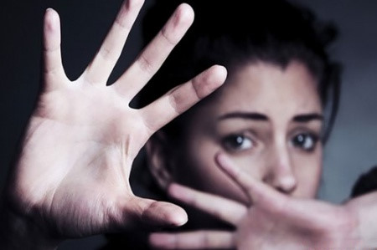
Otklanjanje posledica digitalnog nasilja
Dete koje trpi nasilje treba u svakom trenutku nedvosmisleno da zna da mu je pomoć i podrška uvek na raspolaganju.
Treba ohrabriti dcu da razgovaraju sa osobom u koju imaju poverenja, idealno je da je to odrasla osoba (roditelj, nastavnik, školski psiholog/pedagog).
Posavetovati decu kako da sačuvaju digitalne dokaze i da ih predaju nadležnim organima.
Treba im pomoći da prijave nasilje administratorima društvenih mreža na kojima se nasilje dešavalo ili se dešava.

Slide 47
Uloga odraslih
Informišite se o ponašanju deteta na internetu.
Zamolimo dete da nam pokaže koje stranice posećuje i šta tamo radi.
Podsetimo ga da je veoma važno da bude oprezno i da slika/video/poruka koju pošalje makar i jednoj osobi – zauvek ostaje van njene/njegove kontrole
Dajte joj/mu do znanja da vam se može obratiti svaki put kad na internetu primeti nešto neprimereno ili uznemirujuće.

Slide 48
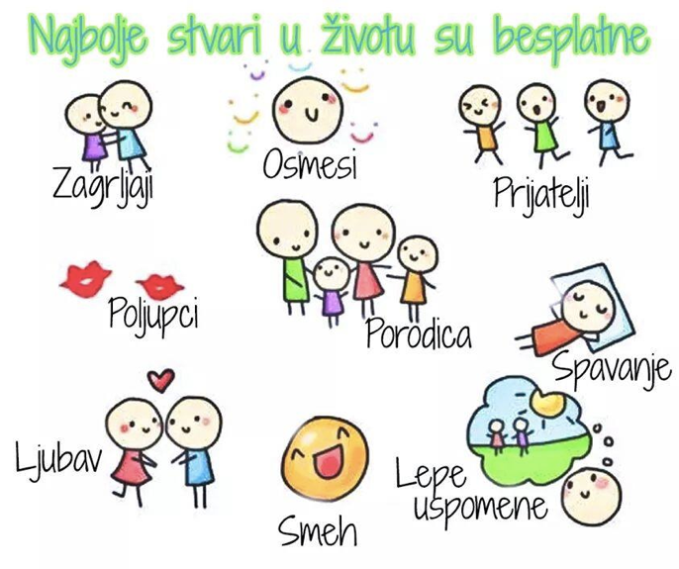

Slide 49
HVALA NA PAŽNJI ☺
I ne zaboravite
NACIONALNI KONTAKT CENTAR ZA BEZBEDNOST DECE NA INTERNETU - 19833
VIDIMO SE SUTRA ☺

